Slide 1


Trường Đại học Đà Lạt
Khoa: Công Nghệ Thông Tin
BÁO CÁO ĐỒ ÁN CHUYÊN NGÀNH
ĐỀ TÀI:
Phần mềm bán hàng trên mobile
GIÁO VIÊN HƯỚNG DẪN : TS Võ Phương Bình.
SINH VIÊN THỰC HIỆN:
1710251 – Thạch Sơn Kim Quang

Slide 2
Nội dung trình bày
1. Giới thiệu đề tài
2. Mục tiêu đề tài
3. Công nghệ liên quan đề tài
4. Mô tả hệ thống đã đạt được
5. Những điểm đáng chú ý trong code
6. Kết quả đạt được
7. Kế hoạch sắp tới
8. Tài liệu tham khảo

Slide 3
1. Giới thiệu đề tài
Với nhu cầu của con người hiện nay mua sắm thông qua các app thương mại điện tử trên thiết bị di động ngày càng tăng. Các doanh nghiệp đã tạo cho mình một phần mềm bán hàng chứa tất cả các sản phẩn và thông tin của sản phẩm nhầm đáp ứng nhu cầu mua sắm một cách thuận tiện cho khách hàng, nhầm quảng bá thương hiệu và nâng cao chất lượng của doanh nghiệp
Ví dụ 1: Khách hàng cần mua PC, Laptop hoặc các linh kiện máy tính nhưng không biết có thể mua ở đâu, trên sàn thương mại điện tử nào là uy tín.
Ví dụ 2: Khách hàng cần mua hàng online một cách nhanh chóng và tiện lợi, không cần đến trực tiếp cửa hang nhưng vẫn có thể mua được sản phẩm có chất lượng tốt.
Ví dụ 3: Với nhu cầu tạo ra một phần mềm bán hàng cho thương hiệu riêng của mình, sự tiện lợi trong quá trình đưa sản phẩm của shop đến với khách hàng, mang lại sự tin cậy cho khách hàng một cách tuyệt đối.

Slide 4
2. Mục tiêu đề tài
Đề tài hướng đến những yêu cầu cụ thể như sau:
Tìm hiểu về lập trình trên thiết bị di động.
Tìm hiểu các phần mềm bán hàng trên mạng.
Tìm hiểu các thư viện Android Studio hỗ trợ xây dựng ứng dụng và lưu trữ thông tin trên cơ sở dữ liệu.
Xây dựng ứng dụng bán hàng trên mobile.
Thông qua đề tài, sinh viên có cơ hội học hỏi công nghệ, phát triển các kỹ năng tìm kiếm, lập trình, tự nghiên cứu, cải thiện khả năng đọc hiểu tài liệu tiếng Anh.
→ Đưa ra giải pháp nhằm đáp ứng nhu cầu của doanh nghiệp và người dùng, tạo sự thuận tiện, nhanh chống .

Slide 5

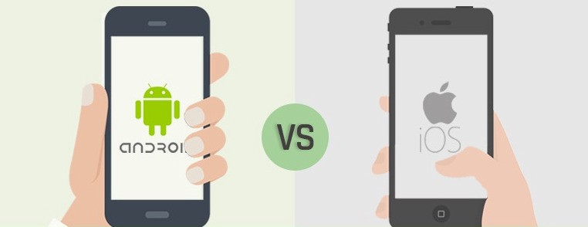
3. Công nghệ liên quan đề tài
Java:
Java là ngôn ngữ lập trình OOP - hướng đối tượng, dựa trên các class (lớp).
Java được sử dụng để :
Cho phép các nhà phát triển ứng dụng viết một lần, chạy ở mọi nơi.
Đáp ứng lại các thao tác của người dùng để lập trình thiết bị di động.
Các ứng dụng Java thường được biên dịch thành bytecode có thể chạy trên bất kỳ máy ảo Java (JVM) nào bất kể kiến trúc máy tính bên dưới.
Java runtime cung cấp các khả năng động.

Slide 6


3. Công nghệ liên quan đề tài
MySQL
MySQL là hệ quản trị cơ sở dữ liệu tự do nguồn mở phổ biến nhất thế giới và được các nhà phát triển rất ưa chuộng trong quá trình phát triển ứng dụng.
Ưu điểm của MySQL: Dễ sử dụng, độ bảo mật cao, đa tính năng, khả năng mở rộng và mạnh mẽ, nhanh chóng.
MySQL được thiết lập trên mô hình Client-Server giúp cho quá trình tiếp cận với thực tế một các chuẩn hơn.
Thư viện Glide
Glide là một thư viện open source hỗ trợ load ảnh trên Android.
Glide hỗ trợ fetching, decoding và hiển thị cả ảnh tĩnh hoặc ảnh động đó là điểm nổi bật của nó so với các thư viện load ảnh khác cho android.
Glide sử dụng mô hình custom của HttpUrlConnection tuy nhiên chúng ta có thể dễ dàng cho nó hoạt động với Volley hoặc OkHttp.

Slide 7
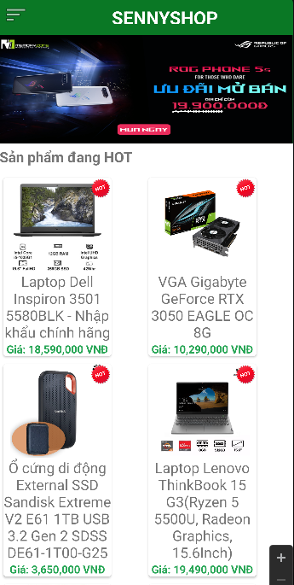
4. Mô tả hệ thống đã đạt được
Khi mở app sẽ hiển thị trang chủ với mục ViewFlipper chứa các quảng cáo và sản phẩm đang hiện có.
Các sản phẩn sẽ được hiển thị dưới dạng list gồm có:
Hình ảnh của sản phẩm
Tên sản phẩm
Giá

Slide 8
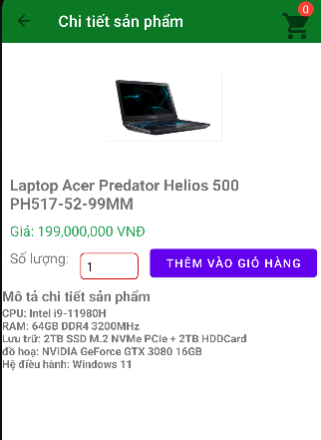
4. Mô tả hệ thống đã đạt được
Hệ thống chi tiết sản phẩm:
Tên sản phẩm
Giá sản phẩm
Số lượng có thể chọn từ 1 đến 10 sản phẩm
Nút thêm vào giỏ hàng
Linh kiện PC & Laptop
Mô tả chi tiết của sản phẩm
Button giỏ hàng hiển thị số sản phẩm đã thêm vào giỏ hàng

Slide 9
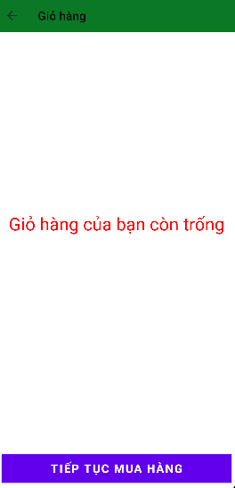
4. Mô tả hệ thống đã đạt được
Hệ Giỏ hàng:
Khi giỏ hàng còn trống thì sẽ hiển thị TextView thông báo “Giỏ hàng của bạn đang trống”
Nút “TIẾP TỤC MUA HÀNG ” dùng để chuyển người dùng về trang chính.

Slide 10
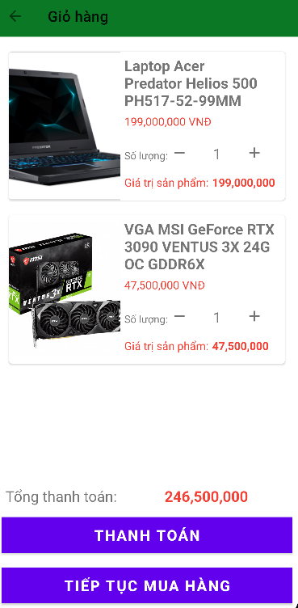
4. Mô tả hệ thống đã đạt được
Hệ thống giỏ hàng khi đang có hàng:
Tên sản phẩm
Giá sản phẩm
Số lượng có thể tăng giảm tùy ý
Giá trị sản phẩm là giá của mặt hàng nhân với số lượng
Tổng thanh toán sẽ là tổng của các mặt hàng dự trên giá trị của sản phẩm
Nút thêm thanh toán
Nút Tiếp tục mua hàng để quay trở lại màn hình chính

Slide 11
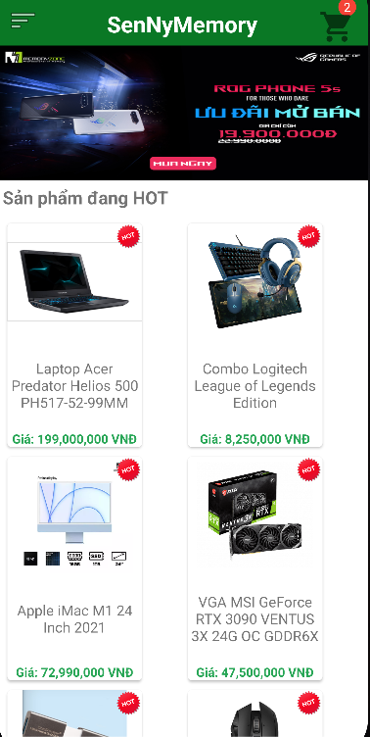
4. Mô tả hệ thống đã đạt được
Đã hiển thị được button giỏ hàng ra màn hình chính

Slide 12
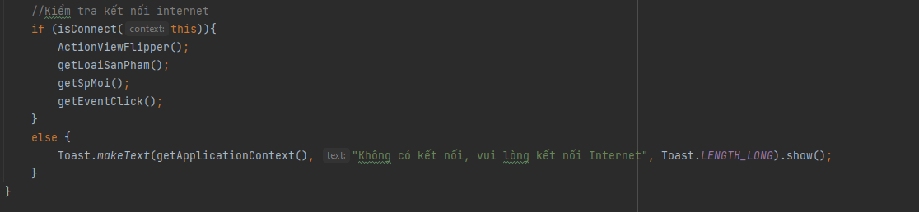
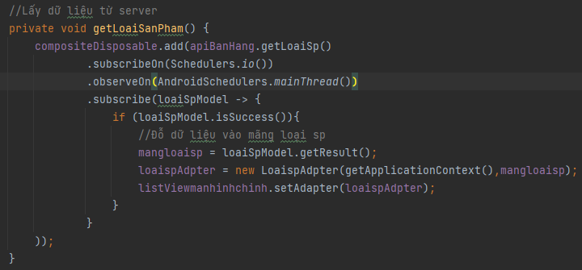
5. Những điểm đáng chú ý trong code
Kiểm tra kết nối Internet: Do aap sử dụng database online và độc một số hình ảnh từ trên mạng thông qua thư viện Glide.
Lấy dữ liệu từ database MySQL:

Slide 13
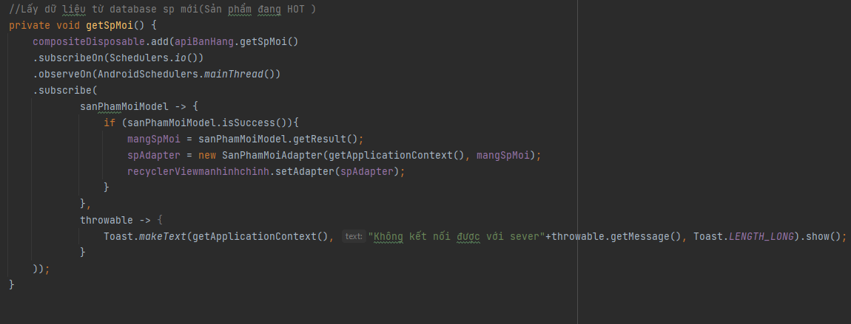
5. Những điểm đáng chú ý trong code
Lấy dữ liệu database lên Sản phẩm đang HOT:

Slide 14
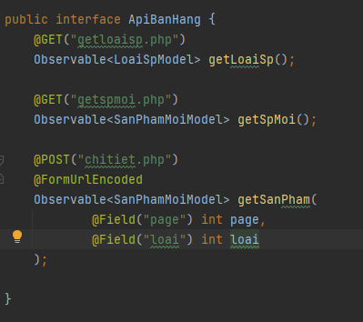
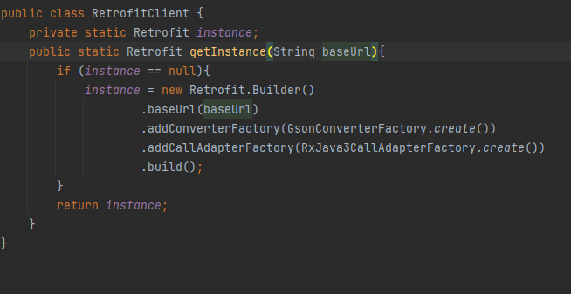
5. Những điểm đáng chú ý trong code
Tạo API để lấy dữ liệu trên database thông qua các file PHP để kết nối và get dữ liệu
Tạo Retrofit để xử lý dữ liệu JSON hoặc XML sau đó phân tích cú pháp thành các dữ liệu có thể hiển thị trên app.

Slide 15
6. Kết quả đạt được
Kết quả công cụ: Áp dụng được ngôn ngữ Java vào lập trình thiết bị di động, tạo lập được liên kết được với database của ứng dụng, lấy được các thông tin để hiểu thị của từng sản phẩm.
- Lập trình được giao diện của ứng dụng.
- Tạo được hệ thống Menu cho phép truy cập vào từng loại sản phẩm và các trang thông tin .
Biết sử sử dụng các ngôn ngữ lập trình ứng dụng trên các thiết bị di động, hệ thống chức năng của các đối tượng trong App.
- Tạo lập và kết nối được database với MySQL để chứa các thông tin như: loại sản phẩm, tên sản phẩm, giá, hình ảnh, mô tả, …vv.
- Tạo được trang giỏ hàng chứa các tính toán tổng giá. Khi có sản phẩm thì hiện thị thông báo, có sản phẩm thì hiển thị ra sản phẩm đã được thêm vào giỏ.

Slide 16
7. Kế hoạch sắp tới
- Tiếp tục hoàn thiện hệ thống chứa thông của liên hệ, thông tin tài khoản.
- Thiết kế thêm giao diện đăng nhập, đăng ký cho user và admin
Nâng cao kỹ thuật phát triển ứng dụng nền tảng thiết bị di động.
Thực hiện thiết lập lưu trữ thông tin khách hàng
Hoàn thành báo cáo, hướng dẫn sử dụng app.

Slide 17
8. Tài liệu tham khảo
https://guides.codepath.com/android/Displaying-Images-with-the-Glide-Library
https://developer.android.com/training/appbar
https://developer.android.com/codelabs/build-your-first-android-app?hl=vi#5
https://phambinh.net/bai-viet/xampp-la-gi-cai-dat-xampp-de-chay-code-php
http://hiepsiit.com/detail/mysql/hequantricsdlmysql
https://xuanthulab.net/android-java

Slide 18


Cảm ơn thầy cô và các bạn đã lắng nghe

